Slide 1
JAVA Socket 통신 과제
WebCash Custom Service
왕인서

Slide 2

목차
1
프로젝트 소개 및 구성
2
프로젝트 시연
3
프로젝트 개선점 / 소감

Slide 3
Part 1
프로젝트 소개 및 구성(1/4)
WCS(Webcash Customer Service)
웹케시의 ERP 솔루션을 사용하는 고객의 문의사항/애로사항을 해결하기 위해 상담원과 1대 1 채팅을 할 수 있는 프로그램
UI부터 기능 구현까지 모두 java를 사용, UI의 경우 java awt 사용
WCS 프로그램은 두 개의 프로그램으로 구성
- Client 전용 프로그램(Webcash Client Service)과 상담원 전용 프로그램(Webcash Counselor Service)으로 구성
Client Service & Counselor Service
Client Service에서는 Client 이름과 문의내용을 신청할 수 있고, 상담사는 사전에 등록된 FileDB 목록에서 랜덤하게 배정
Counselor Service에서는 Counselor를 등록 및 로그인 할 수 있으며, 로그인 한 Counselor는 자신에게 배정된 고객들을 대상으로 상담을 진행 가능
1
주제를 입력하세요
주제를 입력하세요
주제를 입력하세요

Slide 4
Part 1
프로젝트 소개 및 구성(2/4)
DFD of WCS
Counselor DB
Login / Register
1
주제를 입력하세요
2
주제를 입력하세요
Client
Chatting
Counselor
주제를 입력하세요
File DB

Slide 5
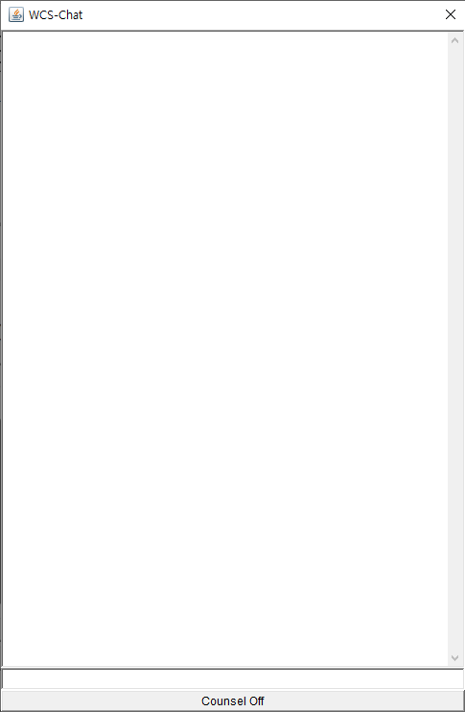
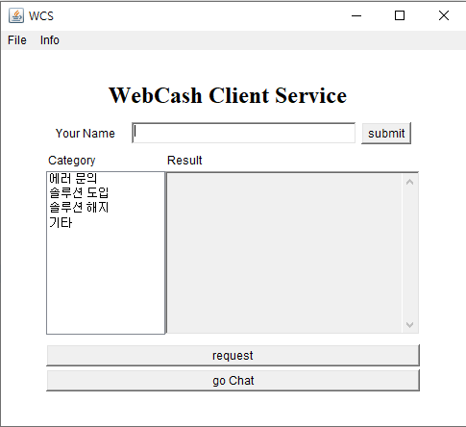
Part 1
프로젝트 소개 및 구성(3/4)
Client Service
0. 고객 성함 작성 및 등록
1. 상담 내용 카테고리
2. 신청 결과 출력창
3. 상담 신청
4. 채팅창 오픈
0. 채팅화면
1. 입력창
2. 채팅 종료

Slide 6
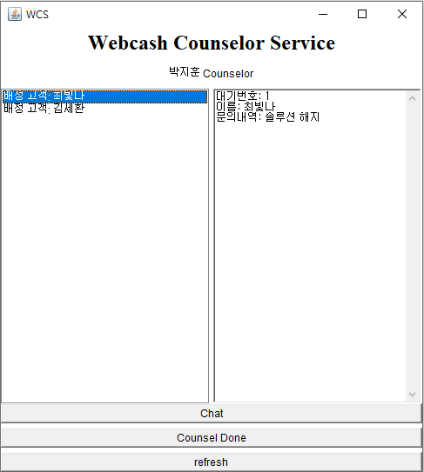
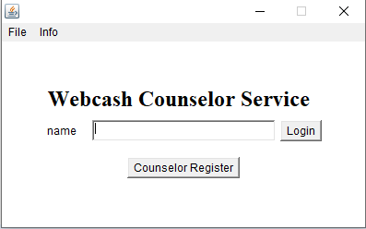
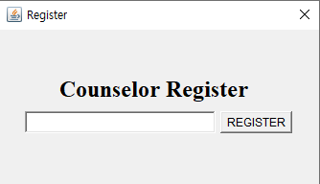
Part 1
프로젝트 소개 및 구성(4/4)
Counselor Service
0. 상담사 로그인
1. 상담사 등록
2. 배정고객 리스트
3. 상세 내용
4. 채팅창 오픈
5. 상담 종료
6. 새로고침

Slide 7
Part 1
프로젝트 시연
프로젝트 시연 영상

Slide 8
Part 1
프로젝트 개선점 / 소감
개선점
Counselor Service 프로그램을 서버로 두었는데, 별도의 서버를 두고, Counselor Service 프로그램도 Client로 두는 것이 필요
위와 같이 개선 시 상담원A-고객A, 상담원B-고객D, 상담원C-고객O 와 같은 멀티매칭 1대 1 상담 이 가능해지게 된다.
UX를 위한 추가적인 기능 구현 필요
- Client Service에서 자신의 차례가 오지 않았을 때에 Chatting 창을 눌렀을 경우, 대기창과 같은 별도
의 UI를 준비하는 것이 필요
소감
Socket 통신을 활용함으로써 프로세스 간 통신에 대한 대략적인 이해를 할 수 있었음
사용자가 직접 사용하기 위한 프로그램을 제작하기 위해서는 UI/UX에 신경쓰는 시간이 적지 않음을 알 수 있었음
고객들을 순차적으로 처리하기 위한 전체적인 프로세스를 고민하면서 더욱 공부가 필요한 부분, 배우고 싶은 부분을 알게 되었음
1
주제를 입력하세요
주제를 입력하세요
주제를 입력하세요

Slide 9

감사합니다

